Slide 1
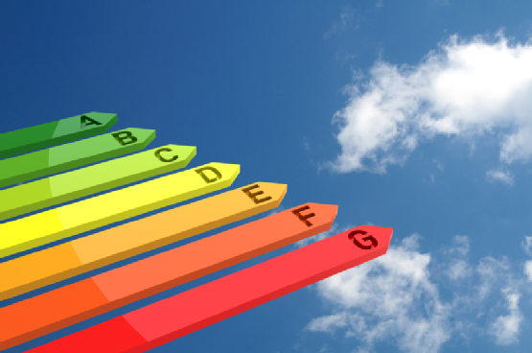
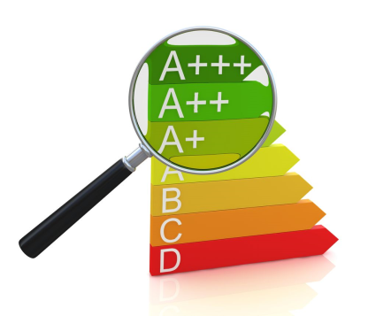
ENERGETSKA NALEPKA
Iris Saksida, 3.NT

Slide 2
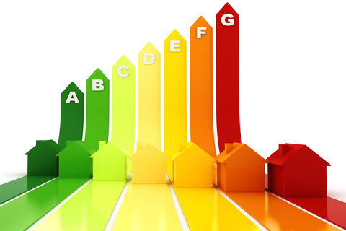

1. Uvod
Države članice EU
Pri nakupu se odločamo tudi na osnovi podatkov o porabi energije!

Slide 3
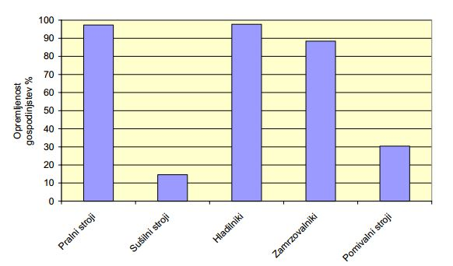
2. Poraba energije v slovenskih gospodinjstvih

Slide 4
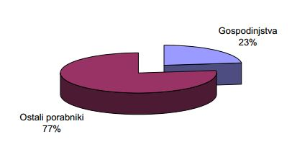
V Sloveniji je okoli 684.000 gospodinjstev, ki letno porabijo okoli 2.700 GWh električne energije.

Slide 5
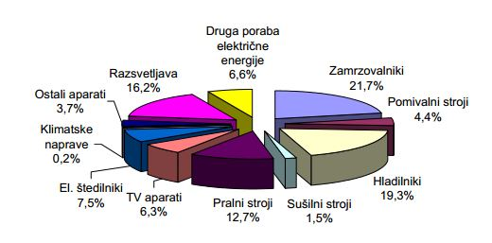
Povprečno gospodinjstvo v Sloveniji porabi okoli 4.000 kWh električne energije na leto.
Dve tretjini te energije se porabi za delovanje
gospodinjskih aparatov in razsvetljavo.
Največji gospodinjski porabniki so hladilniki in zamrzovalniki.

Slide 6
3. Kaj je energijska nalepka?
Enostaven grafični prikaz najpomembnejših podatkov o rabi energije.
Pomaga kupcu pri izbiri primernega in energijsko učinkovitejšega aparata.
Vzpodbuja proizvajalce k stalnim izboljšavam in dvigu
energetske učinkovitosti aparatov.
Vzpodbuja prodajalce in zastopnike k dobavi in trženju energetsko učinkovitejših naprav.

Slide 7
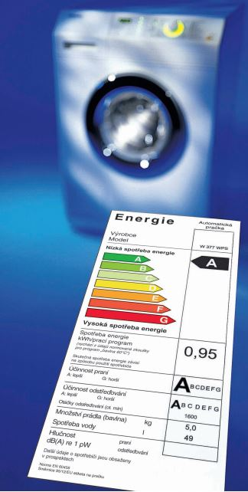
4. Kateri aparati so zajeti?
Hladilniki, zamrzovalniki in njihove kombinacije,
Pralni stroji, sušilniki in njihovi kombinacije,
Pomivalni stroji,
Pečice,
Svetlobni viri,
Klimatske naprave,
Grelniki in hranilniki tople vode (bojlerji)...

Slide 8
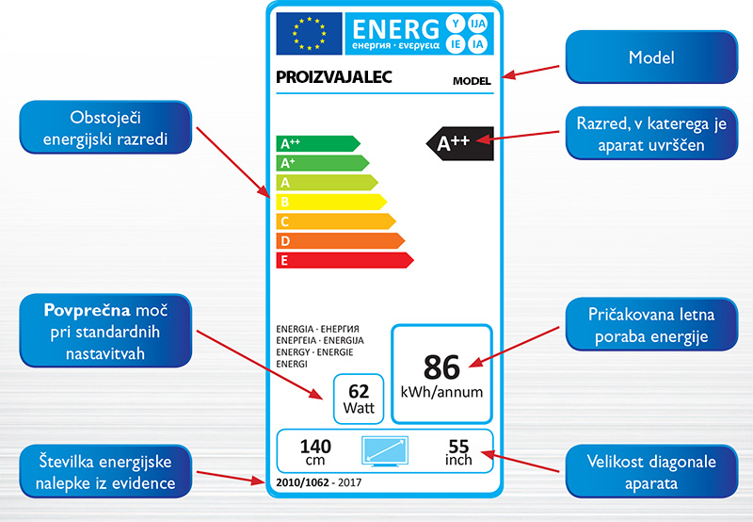
5. Kaj mora vsebovati nalepka?

Slide 9
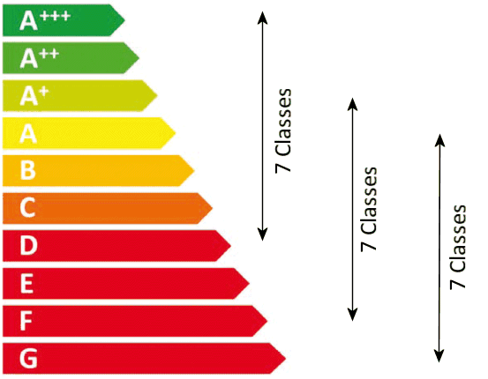
6. Kako so postavljeni razredi?

Slide 10
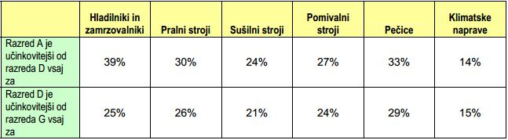
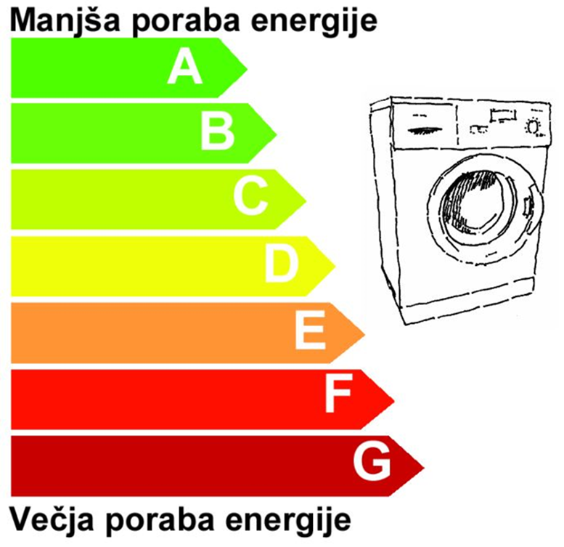

Slide 11
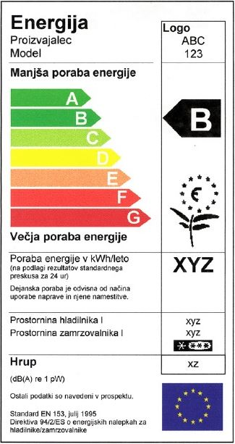
7. Primer nalepke za hladilno napravo

Slide 12
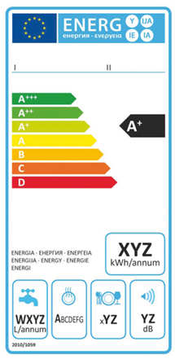
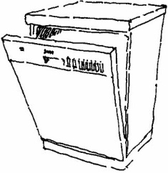
8. Primer nalepke za pomivalni stroj

Slide 13
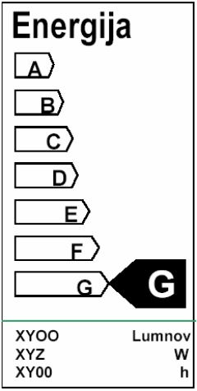
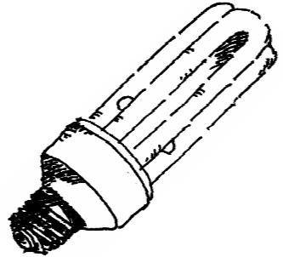
9. Primer nalepke za svetlobni vir

Slide 14
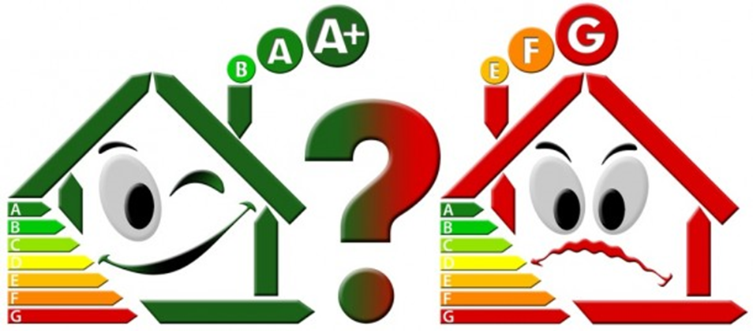
10.Viri
http://www.aure.gov.si/eknjiznica/B_E_nalepke.pdf
http://www.zeleniprihranki.si/vem-vec/energijska-nalepka/
http://nep.vitra.si/datoteke/clanki/Energijska_Nalepka.pdf

